Slide 1
TRANSFORMATIONS pHYSIQUES
Physique Chimie
Seconde
www.prof-tc.fr

Slide 2
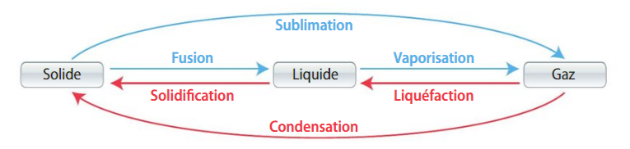
Changements d'état des corps purs
Le passage d’un état à l’autre se fait à des températures précises selon le corps étudié, appelées températures de changement de phase.
Le passage d’une phase à l’autre porte un nom spécifique, selon la phase de départ et celle d’arrivée.

Slide 3
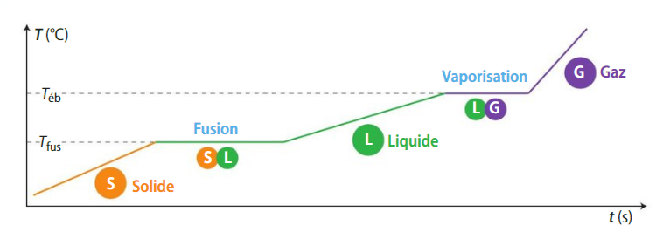
Lors d'un changement d'état d'un corps pur, à température constante et pression donnée, les deux états coexistent simultanément.

Slide 4
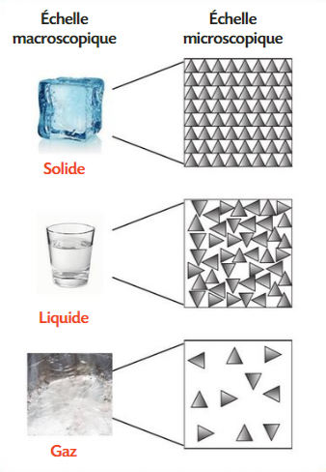
Modèle microscopique
Dans un corps pur solide, les atomes, ions ou molécules qui le constituent sont organisés dans une structure cristalline qui est très ordonnée et régulière.
Dans un corps pur liquide, les atomes, ions ou molécules qui le constituent sont dans une structure désorganisée, ils peuvent se déplacer les uns par rapport aux autres, en restant très proches.
Dans un corps pur gazeux, les atomes, ions ou molécules qui le constituent sont dans une structure désorganisée, ils se déplacent à des vitesses importantes et sont éloignés les uns des autres.

Slide 5
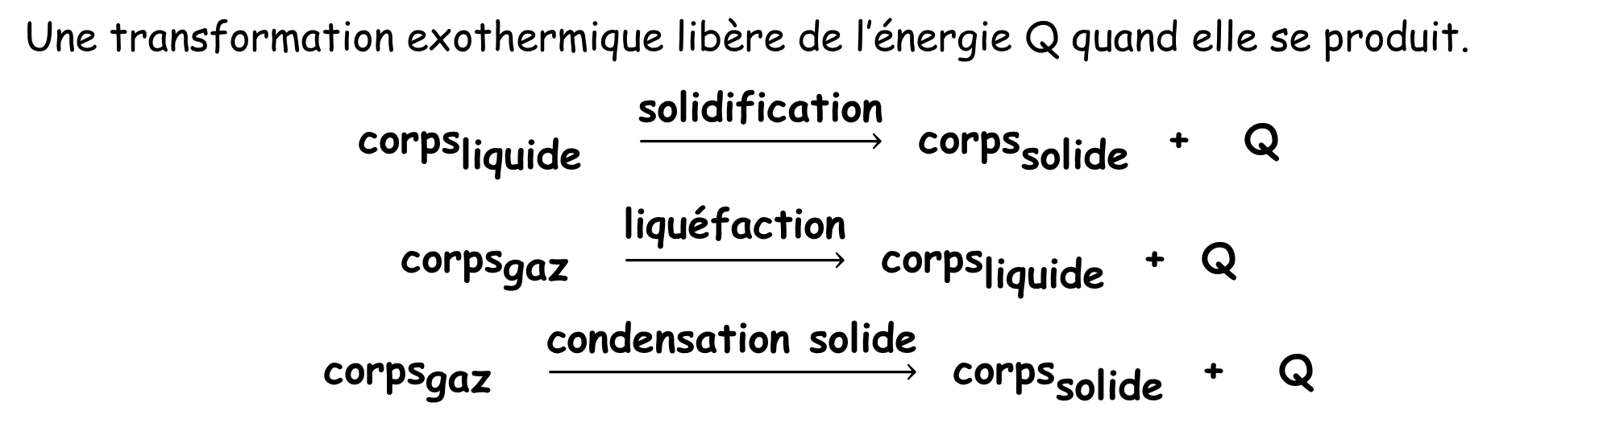
Les transformations exothermiques
Les transformations exothermiques sont des réactions qui dégagent de l’énergie, augmentant ainsi le degré énergétique de leur milieu. Cela peut être perceptible par une augmentation de température ou dégagement de lumière.
Lors d'une solidification, d'une liquéfaction ou d'une condensation, l'espèce chimique change d'état et son énergie diminue, alors que celle du milieu extérieur augmente. La transformation est exothermique (Q < 0) et le milieu extérieur se réchauffe.
Une transformation exothermique libère de l’énergie Q quand elle se produit.
$${\text{corps}}_{\text{liquide}} \underset{→}{\text{solidification}} {\text{corps}}_{\text{solide}}\text{ + }\text{Q}$$
$${\text{corps}}_{\text{gaz}} \underset{→}{\text{liqu}\text{é}\text{faction}} {\text{corps}}_{\text{liquide}}\text{ + }\text{Q}$$
$${\text{corps}}_{\text{gaz}} \underset{→}{\text{condensation} \text{solide}} {\text{corps}}_{\text{solide}}\text{ + }\text{Q}$$

Slide 6
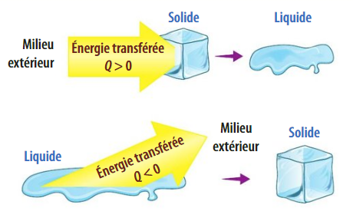
On reconnaît une réaction exothermique lorsque, dans une équation chimique, la valeur énergétique est intégrée du côté des produits de la réaction, à droite de la flèche.
Lorsqu’une réaction chimique dégage de la chaleur dans un milieu, la température de ce milieu augmente. La température finale est donc plus élevée que la température initiale.

Slide 7
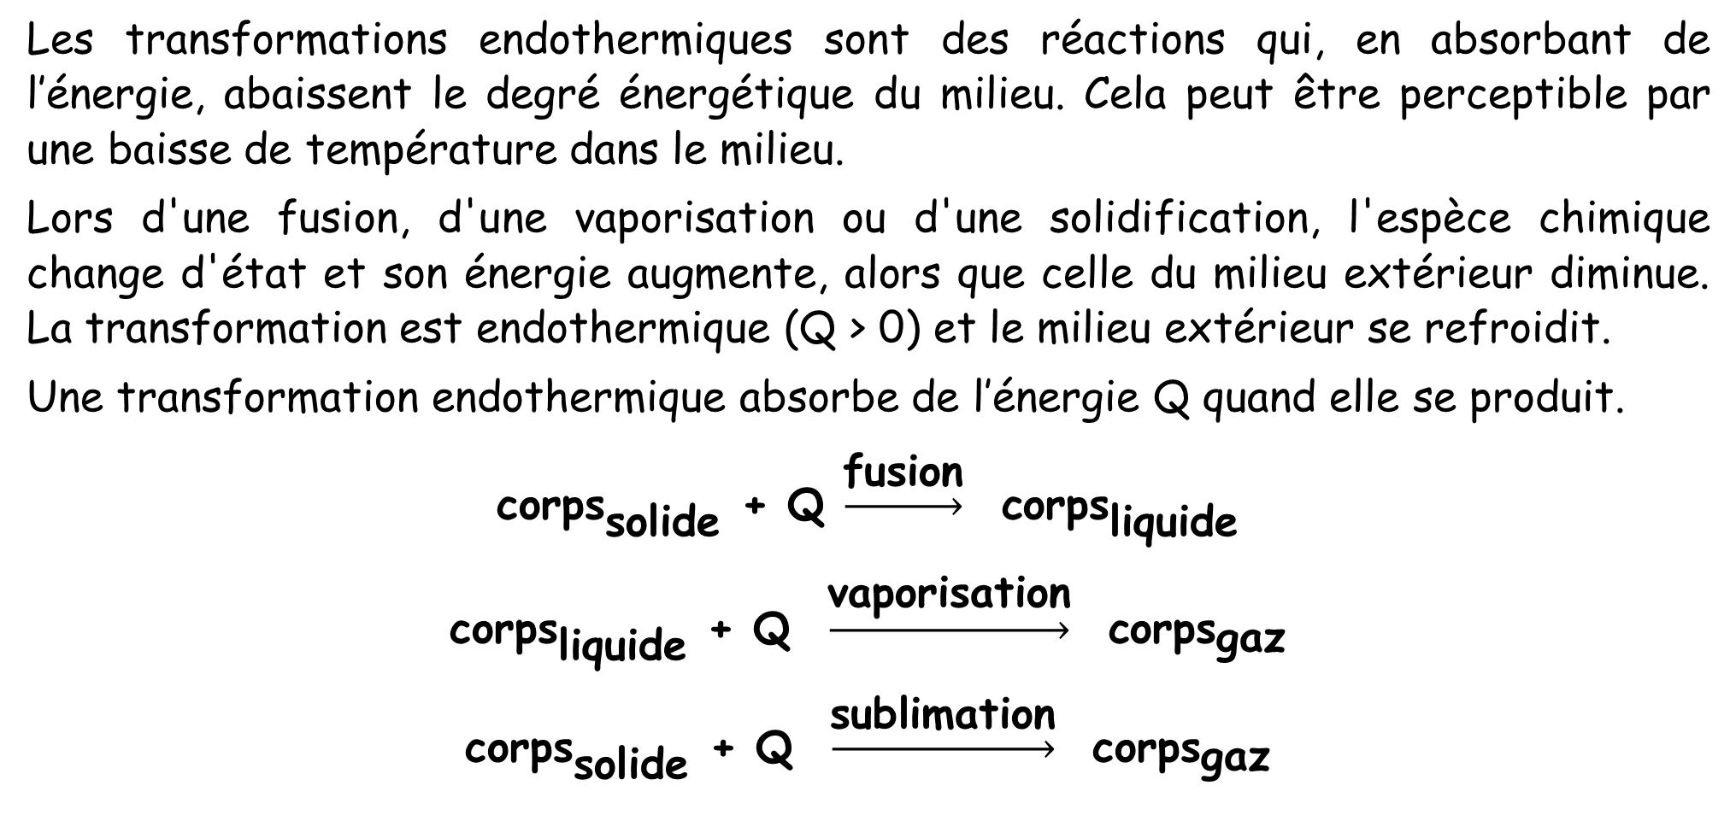
Les transformations endothermiques
Les transformations endothermiques sont des réactions qui, en absorbant de l’énergie, abaissent le degré énergétique du milieu. Cela peut être perceptible par une baisse de température dans le milieu.
Lors d'une fusion, d'une vaporisation ou d'une solidification, l'espèce chimique change d'état et son énergie augmente, alors que celle du milieu extérieur diminue. La transformation est endothermique (Q > 0) et le milieu extérieur se refroidit.
Une transformation endothermique absorbe de l’énergie Q quand elle se produit.
$${\text{corps}}_{\text{solide}}\text{ + }\text{Q} \underset{→}{\text{fusion}} {\text{corps}}_{\text{liquide}}$$
$${\text{corps}}_{\text{liquide}}\text{ + }\text{Q} \underset{→}{\text{vaporisation}} {\text{corps}}_{\text{gaz}}$$
$${\text{corps}}_{\text{solide}}\text{ + }\text{Q} \underset{→}{\text{sublimation}} {\text{corps}}_{\text{gaz}}$$

Slide 8
On reconnaît une réaction endothermique lorsque, dans une équation chimique, la valeur énergétique est intégrée du côté des réactifs de la réaction, à gauche de la flèche.
Lorsqu’une réaction chimique absorbe de la chaleur dans un milieu, la température de ce milieu diminue. La température finale est donc moins élevée que la température initiale. C’est donc le milieu environnant qui est responsable de ce transfert d’énergie.

Slide 9
Energie échangée lors d'un changement d'état
L'énergie transférée lors du changement d'état d'un kilogramme d'une espèce est l'énergie massique de changement d'état, notée L, de cette espèce. Cette énergie est aussi appelée chaleur latente de changement d'état. Elle s'exprime J/kg.
L’énergie de fusion Q_{f} (J) est l’énergie nécessaire pour faire fondre une masse m (kg) d’un corps pur d’énergie massique de fusion L_{f} (J.kg⁻¹):
Q_{f} = m × L_{f} | Q_{f} (J): Energie de fusion en Joule m (kg): Masse du corps en kilogramme L_{f} (J.kg⁻¹): Energie massique de fusion en Joule par kilogramme
Quand le corps se solidifie, il va libérer la même énergie.

Slide 10
L’énergie de vaporisation Q_{v} (J) est l’énergie nécessaire pour vaporiser une masse m (kg) d’un corps pur d’énergie massique de vaporisation L_{v} (J.kg⁻¹):
Q_{v} = m × L_{v} | Q_{v} (J): Energie de vaporisation en Joule m (kg): Masse du corps en kilogramme L_{v} (J.kg⁻¹): Energie massique de vaporisation en Joule par kilogramme
Quand le corps se liquéfie, il va libérer la même énergie.

Slide 11
La capacité thermique massique ou chaleur massique
La capacité thermique massique d’une substance, désignée par la lettre c, est une propriété caractéristique.
Elle donne la capacité précise de cette substance d’absorber ou de dégager de la chaleur.
L'unité de mesure de la capacité thermique massique c est le J.kg⁻¹·K⁻¹.
La capacité thermique massique est propre à chaque substance.
Ainsi, plus la capacité thermique massique d'une substance est élevée, plus il faut la chauffer pour augmenter sa température.
Au contraire, une substance ayant une faible capacité thermique massique se réchauffe rapidement, mais elle se refroidit aussi rapidement.

Slide 12
La chaleur de réaction en solution aqueuse
La chaleur d'une réaction est proportionnelle à la masse de la substance impliquée ainsi qu'à l'écart de température observé et à la nature de la substance.
Ainsi, pour calculer la quantité d’énergie transférée ou dégagée sous forme de chaleur, on utilise la relation suivante:
Q = m×c×△T | Q: Quantité d'énergie transférée en joules (J) m: Masse de la substance en grammes (g) c: Capacité thermique de la substance en J.kg⁻¹·K⁻¹ △T: représente la variation de température (T_{finale}−T_{initiale}) en K
Cette formule s'emploie pour une seule substance à la fois. Toutefois, puisque l'énergie Q se conserve lors des transferts, on peut considérer la relation suivante:
−Q_{dégagée} = +Q_{absorbée}

Slide 13
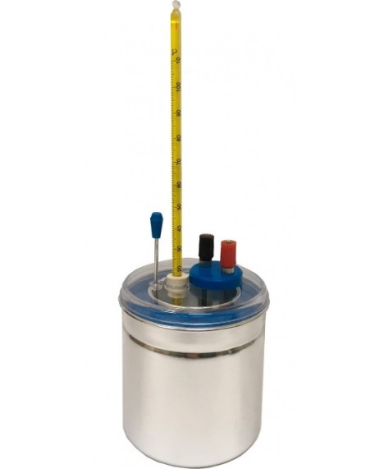
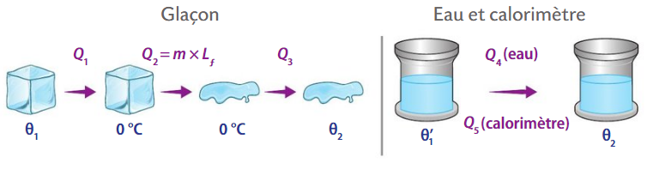
Détermination de l'énergie échangée
La détermination des énergies massiques de changement d'état peut s'effectuer dans un calorimètre en utilisant la méthode des mélanges.
Considérons un glaçon (eau solide) de masse m à la température θ₁ plongé dans une masse m' d'eau (eau liquide) à la température θ₁' et contenue dans un calorimètre.
Lorsque que le glaçon a entièrement fondu et que la température finale de l'ensemble est stabilisée θ₂, on peut alors déterminer les énergies échangées.

Slide 14
Avec cette méthode, la somme des énergies échangées entre les différentes parties du système isolée est nulle, et on a alors:
Q₁ + Q₂ + Q₃ + Q₄ + Q₅ = 0
Q₁: Energie absorbée par le glaçon pour passer de θ₁ à 0°C (Q₁ > 0)
Q₂ = m.L_{f}: Energie de fusion du glaçon (Q₂ > 0)
Q₃: Energie absorbée par la masse m d'eau pour passer de 0°C à θ₂ (Q₃ > 0)
Q₄: Energie cédée par la masse m' d'eau pour passer de θ₁' à θ₂ (Q₄ < 0)
Q₅: Energie cédée par le calorimètre pour passer de θ₁' à θ₂ (Q₅ < 0)
L_{f}: (J.kg⁻¹): Energie massique de fusion
Avec cette méthode on peut ainsi estimer l'énergie de fusion (chaleur latente de fusion) de la glace. ce sera l'objet d'une séance de travail expérimental.

Slide 15
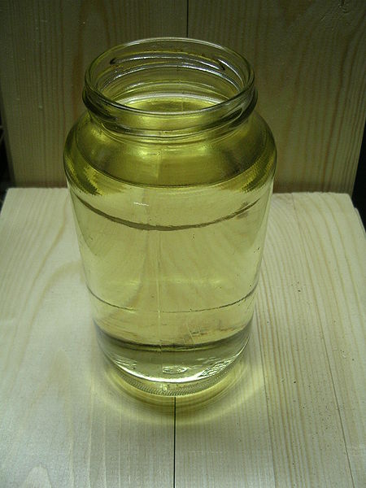
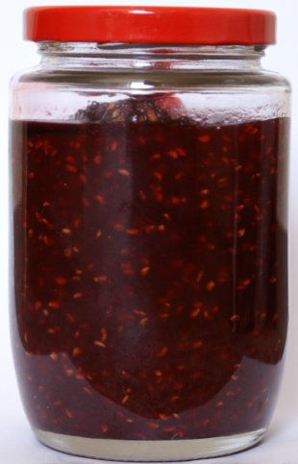
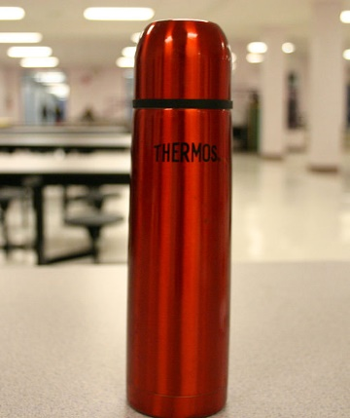
Les systèmes
Un système ouvert permet des échanges d'énergie et de matière avec le milieu environnant.
Un système fermé permet des échanges d'énergie avec le milieu environnant, mais aucun échange de matière n'est possible.
Un système isolé ne permet aucun échange avec le milieu, ni de matière ni d'énergie.

Slide 16
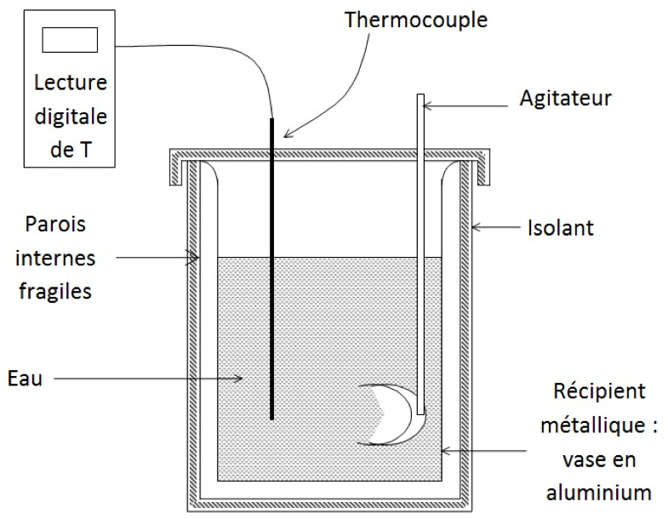
Le calorimètre
Un calorimètre est un système isolé qui permet de prendre les mesures nécessaires pour effectuer des calculs de calorimétrie.
Après avoir ajouté les substances dans le calorimètre et avoir refermé hermétiquement ce dernier, on mesure la température de l'eau pendant la transformation.
Si la transformation dégage de la chaleur, la température de l'eau monte: la transformation est exothermique.
S'il s'agit d'une réaction endothermique, l'eau se refroidit, car elle transmet une partie de son énergie thermique à la transformation.
Cette mesure de variation de température dans un système isolé permettra de déterminer l'énergie impliquée dans le transfert par la formule Q = m.c.ΔT.

Slide 17
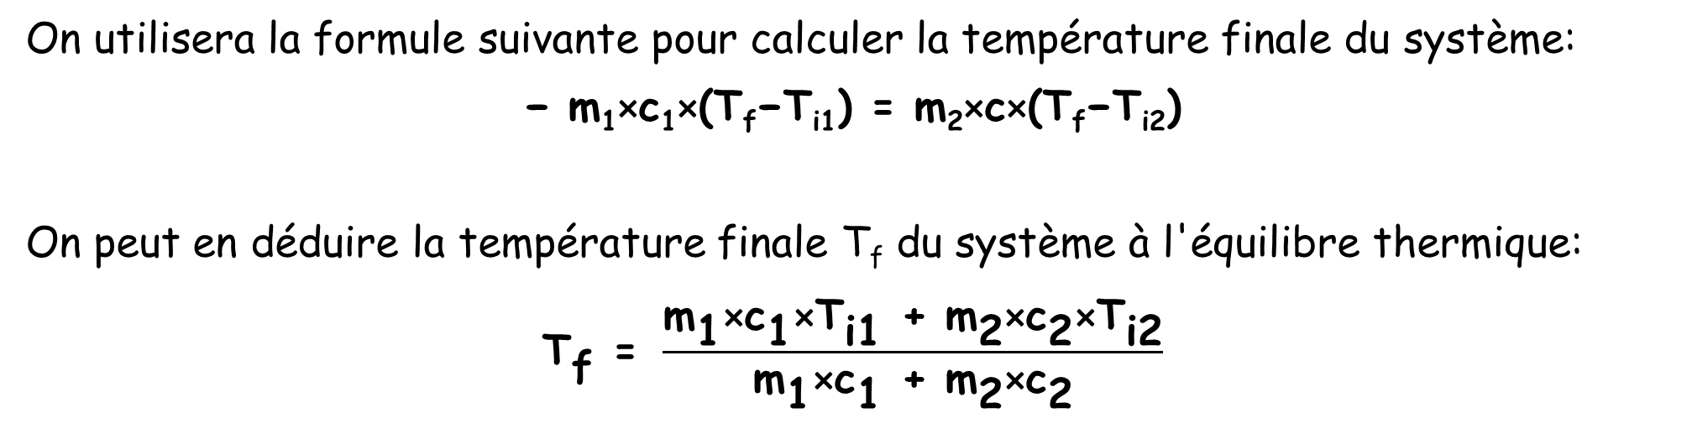
Le calcul de l'énergie transférée
Pour calculer l'énergie transférée entre deux systèmes, on suppose que la chaleur Q₁ donnée par un premier système est égale à la chaleur Q₂ reçue par le deuxième système. De ce fait, on peut considérer la relation suivante:
−Q₁ = Q₂
−m₁×c₁×△T₁ = m₂×c₂×.△T₂
On utilisera la formule suivante pour calculer la température finale du système:
− m₁×c₁×(T_{f}−T_{i1}) = m₂×c×(T_{f}−T_{i2})
On peut en déduire la température finale T_{f} du système à l'équilibre thermique:
$${\text{T}}_{\text{f}}\text{ = }\frac{{\text{m}}_{\text{1}}\text{×}{\text{c}}_{\text{1}}\text{×}{\text{T}}_{\text{i}\text{1}}\text{ + }{\text{m}}_{\text{2}}\text{×}{\text{c}}_{\text{2}}\text{×}{\text{T}}_{\text{i}\text{2}}}{{\text{m}}_{\text{1}}\text{×}{\text{c}}_{\text{1}}\text{ + }{\text{m}}_{\text{2}}\text{×}{\text{c}}_{\text{2}}}$$

Slide 18
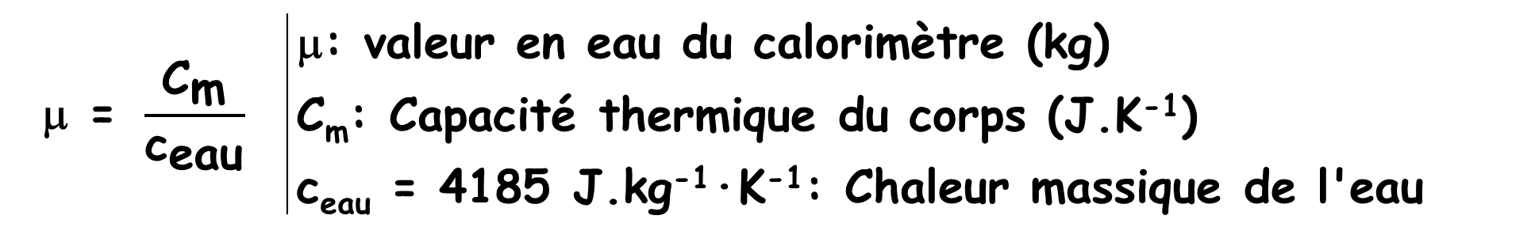
Valeur en eau du calorimètre
En calorimétrie, la valeur en eau (ou équivalent en eau) d'un corps est la masse d'eau fictive μ qui a la même capacité thermique que le corps:
$$\text{m}\text{ = }\frac{{\text{C}}_{\text{m}}}{{\text{c}}_{\text{eau}}}$$ | $\text{m}$: valeur en eau du calorimètre (kg) C_{m}: Capacité thermique du corps (J.K⁻¹) c_{eau} = 4185 J.kg⁻¹·K⁻¹: Chaleur massique de l'eau

Slide 19
TRANSFORMATIONS CHIMIQUES
Physique Chimie
Seconde
www.prof-tc.fr

